Slide 1


Informe Solicitud de Traslado de Muebles
Folio: T0000145
Origen: PATRICIA MARTIN JURE AV. 11 DE SEPTIEMBRE 2221 SAN MIGUEL
Destino: FANYC 1 NORTE 1485 CABRERO
Canal: GENERICO
Distribuidor: PATRICIA MARTIN JURE
Fecha Ingreso: 04-12-2014
Fecha Ejecución: 04-12-2014
Solicitante: test
Notas:

Slide 2
Presupuesto
Item | Cantidad | Monto
SANTIAGO - VIÑA DEL MAR Distancia: 125 | 1 | 196462
Instalación MESON 2011 | 1 | 55511
 | Total: | 251973

Slide 3
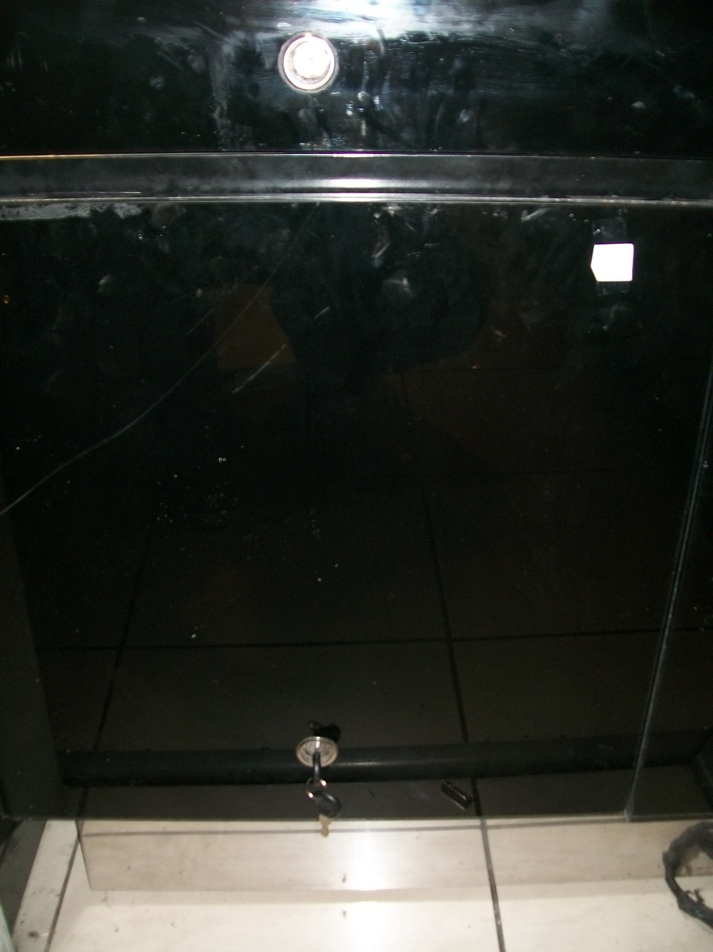
Acta

Slide 4
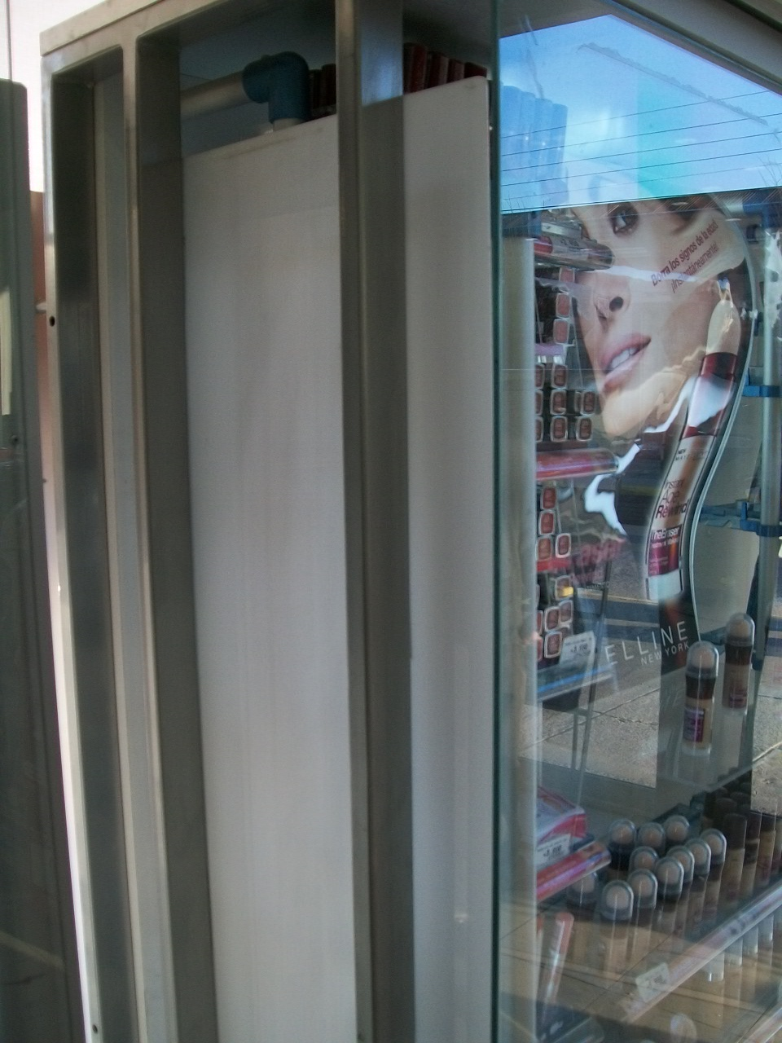
Instalación MESON 2011 Antes

Slide 5
Instalación MESON 2011 Despues

